Slide 1

SAMSUNG SOFTWARE ACADEMY FOR YOUTH
구미 1반 3팀
강해솔 김희정 엄희관 이종호 정무성

Slide 2
BOOKRIDGE
도서 추천 서비스

Slide 3
<목차>
01.
주제 선정
02.
서비스 구체화
03.
추천 알고리즘
04.
기능 소개
05.
UCC

Slide 4


1. 주제 설정
주제 설정
서비스 구체화
추천 알고리즘
기능 소개
UCC

Slide 5



1. 주제 설정
주제 설정
서비스 구체화
추천 알고리즘
기능 소개
UCC

Slide 6



1. 주제 설정
주제 설정
서비스 구체화
추천 알고리즘
기능 소개
UCC

Slide 7
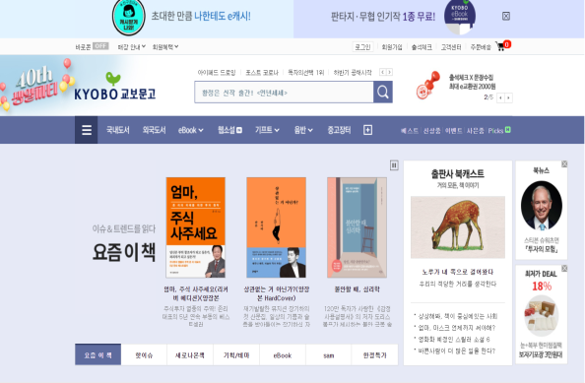
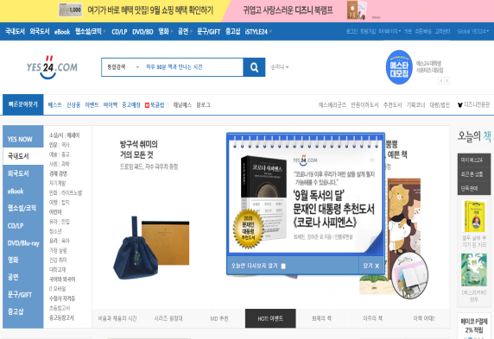
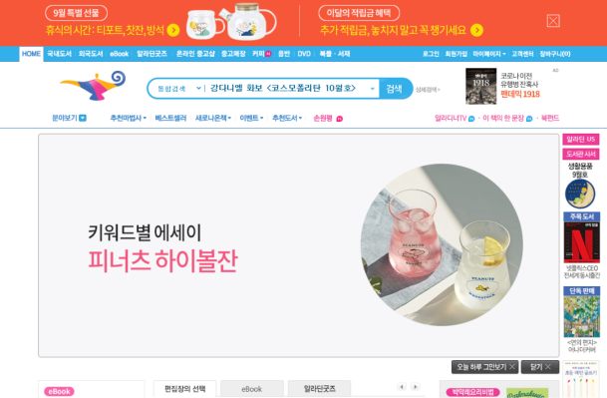
2. 서비스 구체화
교보문고
YES 24
알라딘
주제 설정
서비스 구체화
추천 알고리즘
기능 소개
UCC

Slide 8

2. 서비스 구체화
주제 설정
서비스 구체화
추천 알고리즘
기능 소개
UCC

Slide 9




2. 서비스 구체화
주제 설정
서비스 구체화
추천 알고리즘
기능 소개
UCC

Slide 10

3. 추천 알고리즘 – 추천하기 전
주제 설정
서비스 구체화
추천 알고리즘
기능 소개
UCC

Slide 11


3. 추천 알고리즘 – 좋아요 추천 기반
주제 설정
서비스 구체화
추천 알고리즘
기능 소개
UCC

Slide 12
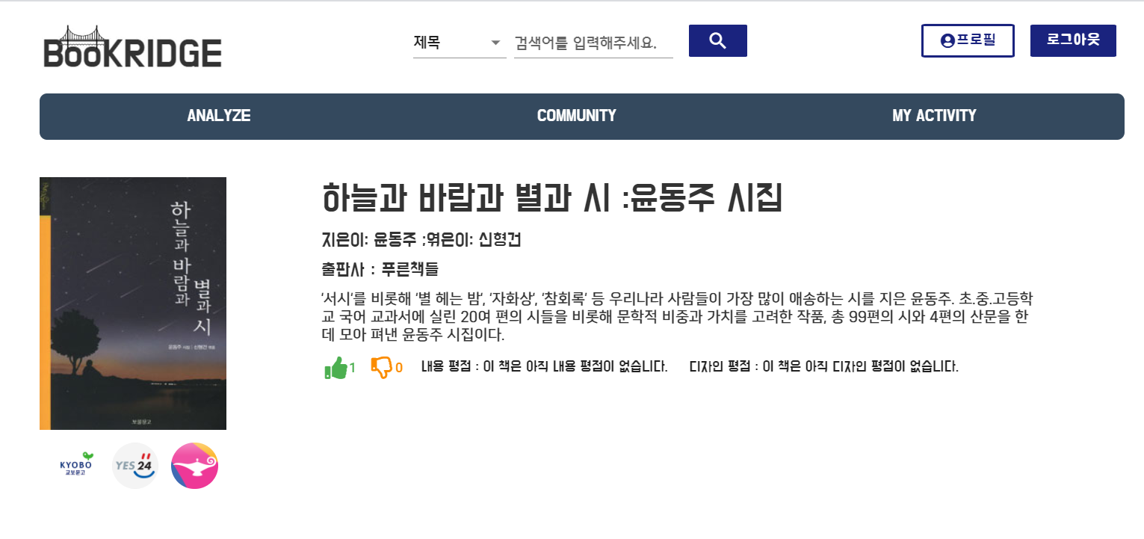
3. 추천 알고리즘 – 제목으로 추천하기
주제 설정
서비스 구체화
추천 알고리즘
기능 소개
UCC

Slide 13
3. 추천 알고리즘 – 줄거리로 추천하기
주제 설정
서비스 구체화
추천 알고리즘
기능 소개
UCC

Slide 14
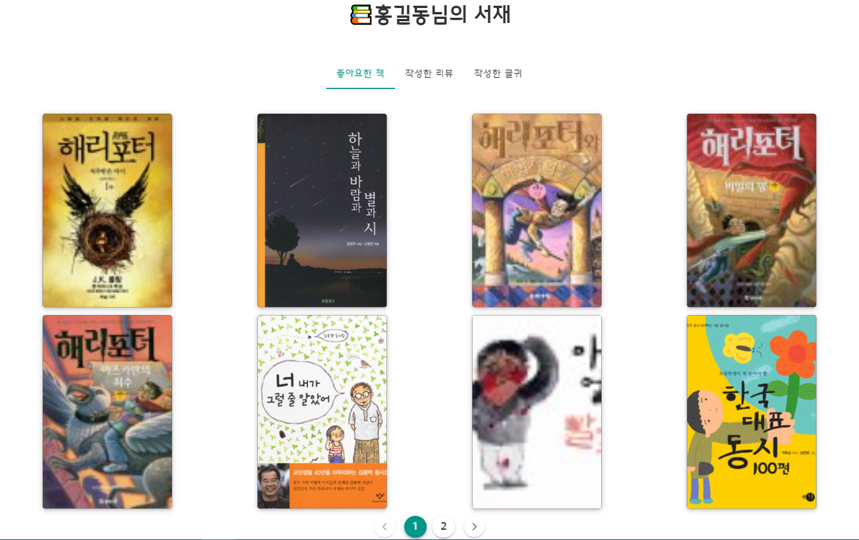
3. 추천 알고리즘 – 다른 사용자 정보로 추천하기
주제 설정
서비스 구체화
추천 알고리즘
기능 소개
UCC

Slide 15
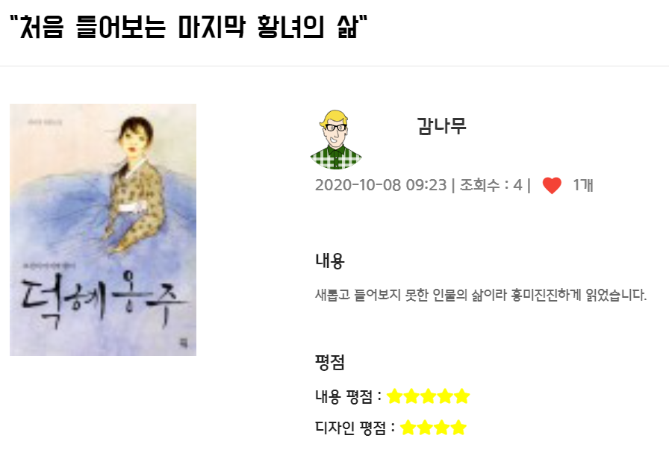
3. 추천 알고리즘 – 리뷰 평점으로 추천하기
주제 설정
서비스 구체화
추천 알고리즘
기능 소개
UCC

Slide 16
4. 기능 소개 - 시연하기
https://j3d103.p.ssafy.io/
주제 설정
서비스 구체화
추천 알고리즘
기능 소개
UCC

Slide 17

5. UCC
주제 설정
서비스 구체화
추천 알고리즘
기능 소개
UCC

Slide 18
THANK YOU

